Slide 1
ניתוח חזוי של צריכת חשמל ביתית באמצעות למידה עמוקה
שגיא זפראני יב'4 בחינה: 2.7.23

Slide 2
מטרות הפרוייקט
המטרה העיקרית של פרויקט זה היא ליצור מודל חיזוי אמין שיכול לחזות במדויק את צריכת החשמל הביתית העתידית בהתבסס על נתונים היסטוריים.
פרויקט זה יכול לתרום לתחום ניהול האנרגיה, ולאפשר תכנון יעיל ואופטימיזציה של צריכת החשמל.

Slide 3
סקירת פרויקט
עבור הפרויקט הזה, השתמשתי במערך נתונים המורכב מכמה מדידות חשמליות שונות ממשק בית, כולל הספק פעיל גלובלי ((global active power, מתח (voltage), עוצמה גלובלית (global intensity) ועוד.
מערך נתונים זה נבחר מכיוון שהוא מספק מבט מקיף על היבטים שונים של צריכת חשמל ומאפשר לנו לבצע תחזיות מדויקות.
הטכניקות העיקריות המופעלות בפרויקט זה הן מודלים של למידה עמוקה (deep learning), במיוחד מודלים של זיכרון לטווח קצר ארוך או LSTM (long short-term memory) בשל יכולתם ללכוד תלות זמנית, שהיא אידיאלית עבור נתונים של סדרות זמן כמו במקרה שלי. יישמתי שני סוגים של מודלים: מודל רב-משתני (multivariate model), שמתחשב במספר תכונות לחיזוי, ומודל חד-משתני (univariate model), המשתמש בתכונה אחת, במקרה שלנו, כוח אקטיבי גלובלי ((global active power.

Slide 4
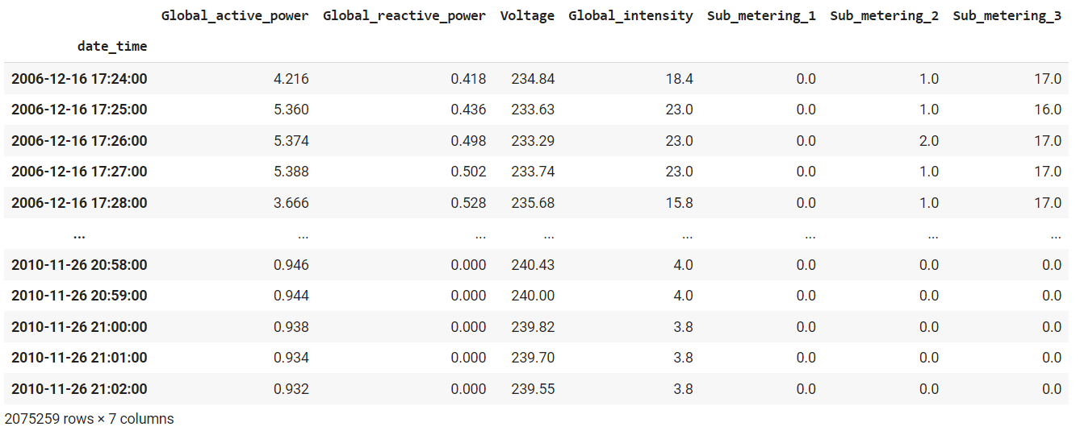
קובץ הנתונים: המדידות בוצעו מדצמבר 2006 עד נובמבר 2010 בכל דקה. בקובץ הטקסט שניתן לקרוא אותו כקובץ csv, ישנם מעל 2 מיליון מדידות

Slide 5
פתרון ופרטים טכניים
החל מעיבוד מקדים של נתונים (data preprocessing), ערכים חסרים מולאו באמצעות mean imputation, והנתונים נדגמו מחדש לתדירות שעתית כדי להפוך את סדרת הזמן לניתנת יותר לניהול וכדי להתאים אותה יותר עם מקרי שימוש בעולם האמיתי.
בעת אימון המודלים, השתמשתי במושג שנקרא “windowing” שבו המודלים של LSTM הוזנו ברצף של נקודות נתונים המובילות לנקודת יעד, שאותם ניסו לחזות. זה נעשה בנפרד הן עבור המודל הרב-משתני והן עבור המודל החד-משתני, בהתאם לדרישות הספציפיות שלהם.
המודלים הוכשרו על 80% מהנתונים, כאשר 20% הנותרים שמורים לבדיקה ((train. לאחר ההכשרה, המודלים הוערכו ב trainכדי להעריך את דיוק התחזית שלהם, תוך שימוש במדדים כגון שגיאה מוחלטת ממוצעת (MAE), שגיאת ריבוע ממוצעת (RMSE) ושגיאת אחוז מוחלטת ממוצעת (MAPE).

Slide 6
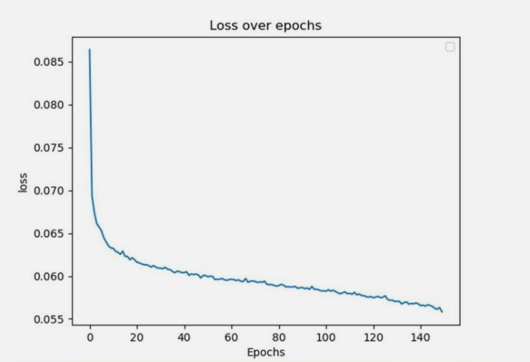
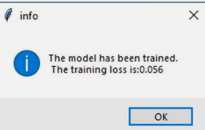
תוצאות ה TRAINING
לחיצה על הכפתור שעליו רשום “model the Train“תתחיל את תהליך אימון המודל שהוגדר מראש ולאחר מכן תציג את ערך ה- loss הסופי של המודל, וגרף של ערך ה-loss כתלות ב epochs במהלך אימון המודל.

Slide 7
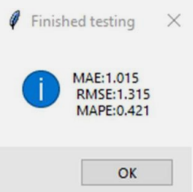
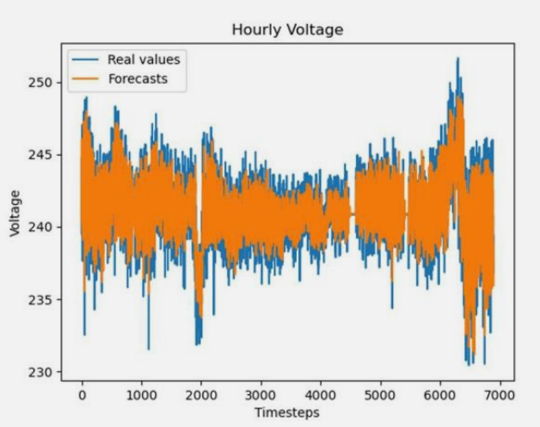
תוצאות ה TESTING
לחיצה על הכפתור שעליו רשום “Test the model” תתחיל את תהליך בחינת ביצועי המודל המוכן על נתונים שלא היו חלק מהנתונים שעליהם הוא התאמן ולאחר מכן יציג את ממוצעי שגיאות המודל, וגרפים של החיזויים והערכים האמיתיים במערכת צירים אחת.

Slide 8

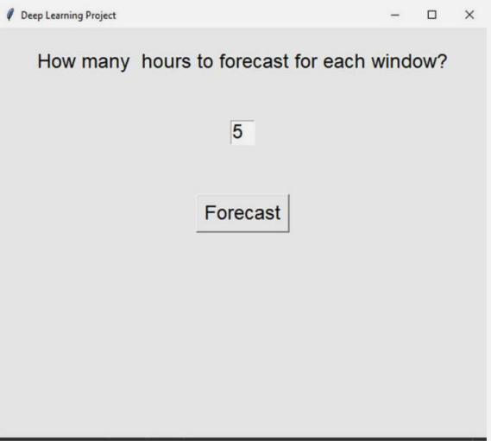
תוצאות ה FORECAST
לחיצה על כפתור "forecast-multi“, יפתח חלון שבו ניתן לבחור את אורך החיזוי הרקורסיבי שיבצע המודל, או במילים אחרות, מספר השעות בעתיד שהמודל יחזה את הנתונים בהם.

Slide 9
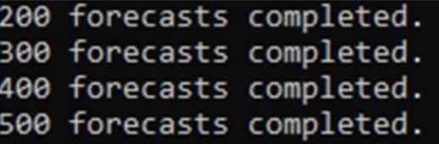
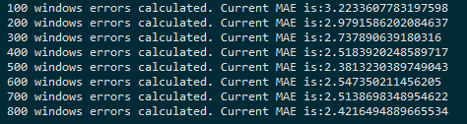
תוצאות ה FORECAST
לחיצה על הכפתור שעליו רשום “Forecast”תתחיל תהליך חיזוי רקורסיבי בעזרת המודל. כלומר, המודל ישתמש בחיזוי שלו על מנת לחזות שוב, ותהליך זה חוזר על עצמו כמה פעמים, לפי מספר השעות שרוצים לחזות. המודל מבצע 800 חיזויים עבור 800 חלונות עוקבים באינדקס אקראי בנתוני ה- test.
ניתן לעקוב אחר תהליך החיזוי לאחר ההתחלה.
ובמהלך חישוב השגיאות תוכל לראות את השגיאה המוחלטת הממוצעת:

Slide 10
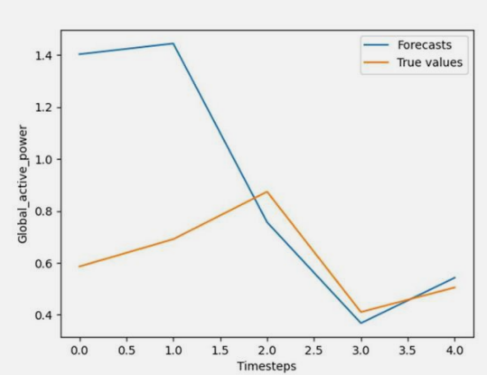
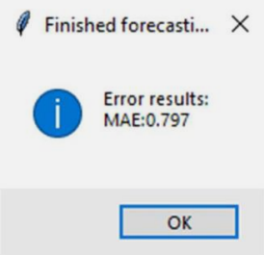
תוצאות ה FORECAST
לאחר סיום החיזוי וחישוב השגיאות, ייפתח חלון קטן המראה את השגיאה המוחלטת הממוצעת של חיזויי המודל. וייפתח חלון של מערכת צירים שבה יופיעו הגרפים של החיזויים של אחד
מהחלונות, ואת הערכים האמיתיים.

